Slide 1
Metrologija i stohastički metodi Dragan Pejić Univerzitet u Novom Sadu, FTN, Novi Sad
SVETSKI DAN METROLOGIJE 2021
Univerzitet u Novom Sadu, FTN, Novi Sad, 20.05.2021.
Notes:
Slajd 1:

Slide 2
Plan izlaganja - Osnovni pojmovi - Stohastic computing - Stohastička adiciona AD konverzija
SVETSKI DAN METROLOGIJE 2021
Univerzitet u Novom Sadu, FTN, Novi Sad, 20.05.2021.
Notes:
Slajd 2: Plan izlaganja. U vremenu od pola sata treba da prikažem osnovne ideje i mogućnosti primene stohastike u metrologiji. Krenuću sa podsećanjem na neke od osnovnih pojmova koji se koriste u metrologiji. Zatim ću nešto reći o „Stohastic computing“-u, a veći deo ću posvetiti predstavljanju ideje koja je u momentu kad je nastala nazvana „Stohastička adiciona AD koverzija“. Ovo treće je doprinos Katedre za električna merenja koja se već nepunih 30 godina bavi primenom stohastike u Metrologiji. Ovo je jedna od stvari po kojima je Katedra prepoznatljiva.

Slide 3
Osnovni pojmovi - tačnost, preciznost - istinitost - sistematske i slučajne greške
SVETSKI DAN METROLOGIJE 2021
Univerzitet u Novom Sadu, FTN, Novi Sad, 20.05.2021.
Notes:
Slajd 3: Osnovni pojmovi na koje bih se nakratko osvrnuo su tačnost i preciznost, zatim istinitost, a na kraju pojam sistematskih i slučajnih grešaka. Ovi pojmovi treba da budu jasni konstruktorima mernih uređaja, kao i korisnicima istih. Osim u Metrologiji, u običnom govoru se ne insistira na velikoj razlici između pojmova tačnosti i preciznosti. Da bude zanimljivije, definisan je i pojam istinitosti...

Slide 4
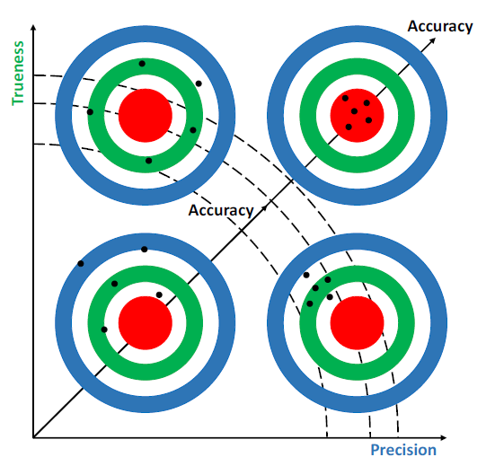
SVETSKI DAN METROLOGIJE 2021
Univerzitet u Novom Sadu, FTN, Novi Sad, 20.05.2021.
Notes:
Slajd 4: Ova slika je preuzeta iz svežeg broja IEEE I&M, iz februara 2021. godine, iako je materijal na osnovu kojeg su definisani pojmovi nešto stariji. Reč je o rečniku pojmova iz Metrologije. Autori rada iz februara 2021. su našli za shodno da još jednom upozore na pogrešno korišćenje pojmova tačnost, preciznost i istinitost, te da umesto gomile sličnih ilustracija koje su nekorektne daju ispravne slike.
Dat je koordinatni sistem sa x osom koja predstavlja Preciznost, a y osom koja predstavlja Istinitost. Jasno je da bi koncentrisanje svih pogodaka u sam centar mete bio cilj gađanja, slično kao što je cilj merenja dobijanje rezultata koji se poklapaju sa stvarnom vrednošću. Kod merenja je problem dodatno komplikovaniji, pošto retko kad znamo šta je prava vrednost – ona ostaje neuhvatljiva!
Krećući se po horizontali udesno, u smeru povećanja preciznosti, možemo intuitivno zaključiti da se smanjenje rasipanja pogodaka odgovara povećanju preciznosti.
Krećući se po vertikali naviše, u smeru povećanja istinitosti, možemo intuitivno zaključiti da smanjenje odstojanja centra (ili težišta) grupe pogodaka od centra mete odgovara povećanju istinitosti.
Tačnost raste kada istovremeno rastu i preciznost i istinitost.
Najbolja situacija je prikazana na slici gore desno. Tu imamo dobro grupisanje pogodaka u sami centar mete.
Sledeća situacija, prikazana dole desno, ima istu preciznost, ali lošiju istinitost. Korisnici vatrenog oružja, sportisti, lovci ili vojnici, bi rekli da je ovo dobra slika, da postoji neka greška ili u načinu nišanjenja ili u nišanskim spravama. Nakon prepoznavanja i korigovanja uzroka koji izaziva dislokaciju pogodaka iz centra mete, u sledećoj seriji se očekuje situacija kao na meti gore desno.
Mete u levoj polovini ekrana odgovaraju situaciji gde imamo malu preciznost, stim da je u gornjoj meti bolja istinitost, budući da se pogoci rasipaju ravnomerno oko centra mete.

Slide 5
Preciznost: mera bliskosti rezultata ponovljenih merenja. Nema veze sa referentnom vrednošću. Istinitost: mera bliskosti prosečne vrednosti rezultata merenja i prihvaćene referentne vrednosti. Tačnost: mera slaganja izmerenog rezultata i prihvaćene referentne vrednosti. Loša preciznost ne može da proizvede dobru tačnost: ne želimo da prihvatimo tačan rezultat ako se on desio slučajno!
SVETSKI DAN METROLOGIJE 2021
Univerzitet u Novom Sadu, FTN, Novi Sad, 20.05.2021.
Notes:
Slajd 5:

Slide 6
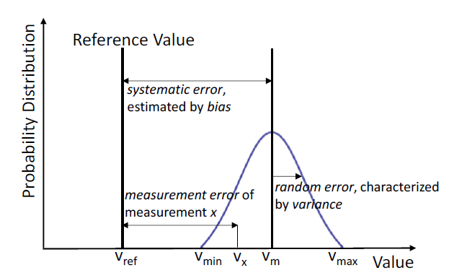
SVETSKI DAN METROLOGIJE 2021
Univerzitet u Novom Sadu, FTN, Novi Sad, 20.05.2021.
Notes:
Slajd 6: Ovde je dat grafički prikaz, rekao bih jednodimenzioni, za razliku od prethodne slike koja je bila dvodimenziona. Na x osi je merena veličina, a na y osi je distribucija verovatnoće. Vref je referentna vrednost, ono što bismo trebali da izmerimo. Ako ponavljamo merenja, možemo dobiti rezultate koji se rasipaju na način kako je to prikazano zvonastom krivom. Srednja vrednost skupa izmerenih vrednosti je nešto što ćemo smatrati za jedinstvenu vrednost koju ćemo iskazati kao komponentu rezultata merenja. Razlika između srednje vrednosti serije rezultata i referentne vrednosti je posledica prisustva sistematske greške merenja. Konstruktori uređaja i mernih metoda se trude da prepoznaju uzroke sistematskih grešaka i da ih u što većoj meri otklone. Rasipanje rezultata u okviru serije merenja se pripisuje delovanju slučajnih grešaka, na koje nismo u stanju da utičemo, pa ih jednostavno prihvatamo i eventualno se „borimo“ protiv njih usrednjavanjem rezultata serije merenja.

Slide 7
Sistematska greška: komponenta greške merenja koja u ponovljenim merenjima ostaje nepromenjena. Slučajna greška: komponenta greške merenja koja se nepredvidivo menja u ponovljenim merenjima.
SVETSKI DAN METROLOGIJE 2021
Univerzitet u Novom Sadu, FTN, Novi Sad, 20.05.2021.
Notes:
Slajd 7: Zašto sam se odlučio za ceo ovaj uvod i osvrt na važne termine iz Metrologije?
Svi bi hteli da imaju što preciznije i što istinitije rezultate merenja, što daje za rezultat sve tačnije merenje.
Metode o kojima će dalje biti reči se upravo vode obrnutim zamislima. Kreće se od situacije gde je preciznost vrlo mala, a onda se usrednjavanjem pokušava povećati do željenog nivoa.
Kada je preciznost mala, mogli bismo reći da imamo šum u rezultatima merenja, dakle na izlazu iz mernog sistema.
U metodama o kojima će dalje biti reči, namerno se dodaje šum na samom ulazu. Taj šum mora da ima određene osobine, kako bi se usrednjavanjem pojedinačnih rezultata merenja poboljšale metrološke performanse sistema.

Slide 8
Stohastic computing - von Neumann 1956. - Gaines 1967. - Operand – povorka impulsa - Informacija - verovatnoća pojave jedinice
SVETSKI DAN METROLOGIJE 2021
Univerzitet u Novom Sadu, FTN, Novi Sad, 20.05.2021.
Notes:
Slajd 8: Stochasic computing je pojam poznat već 50+ godina.
Osnove je postavio von Neumann 1956. godine, a Gaines je krajem 60ih godina XX veka krenuo u primenu stohastike na vršenje računskih operacija.
Kod Stochastic computing-a operand je povorka impulsa, a informacija je utisnuta u nule i jedinice, tako da je vrednost operanda (od 0 do 1) utisnuta u verovatnoću pojavljivanja jedinice u povorci impulsa.
Prvo je bilo potrebno smisliti postupak pretvaranja veličina nad kojima želimo da vršimo računanja u povorku impulsa.

Slide 9
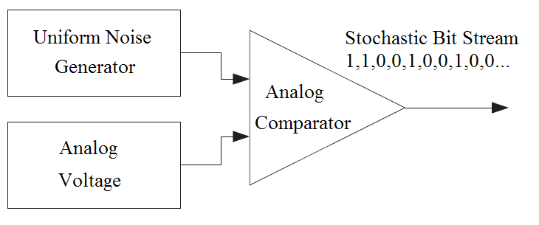
SVETSKI DAN METROLOGIJE 2021
Univerzitet u Novom Sadu, FTN, Novi Sad, 20.05.2021.
Notes:
Slajd 9: Ako je reč o analognoj veličini (napon), pretvaranje u povorku impulsa se vrši primenom analognog komparatora koji ulaznu veličinu poredi sa specijalno generisnim šumom. Opseg ulazne veličine treba da se poklapa sa opsegom vrednosti šuma. Šum treba da ima uniformu raspodelu. To znači da su sve vrednosti šuma jednako verovatne. Izlaz analognog komparatora može da ima dve vrednosti koje se nadalje posmatraju kao nule i jedinice. Tako se dobija povorka impulsa kod koje je verovatnoća pojavljivanja jedinice srazmerna vrednosti ulaznog napona u okviru opsega od interesa.

Slide 10
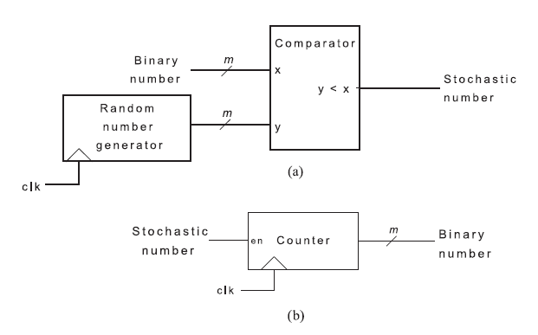
SVETSKI DAN METROLOGIJE 2021
Univerzitet u Novom Sadu, FTN, Novi Sad, 20.05.2021.
Notes:
Slajd 10: Pretvaranje binarnog broja dužine m bita u povorku impulsa se vrši šemom prikazanom na slici a). Umesto analognog šuma, sada se koristi digitalni šum takođe dužine m bita. Poređenje ulazne veličine (binarnog broja) i šuma se sada vršu digitalnim komparatorom, na čijem se izlazu dobija povorka impulsa takvih da je verovatnoća pojave jedinice srazmerna vrednosti binarnog broja u posmatranom opsegu.
Obrnuta funkcija, pretvaranje povorke impulsa (odnosno stohastičkog broja) u binarni broj, se vrši primenom m-bitnog brojača. Na izlazu brojača se dobija broj koji je srazmeran verovatnoći pojave jedinica u stohastičkom broju. Brojanje se vrši 2^m taktova kloka.

Slide 11
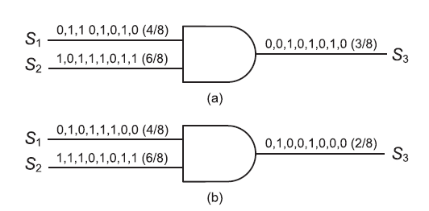
SVETSKI DAN METROLOGIJE 2021
Univerzitet u Novom Sadu, FTN, Novi Sad, 20.05.2021.
Notes:
Slajd 11: Čemu sve ovo služi i zašto komplikovati na ovaj način, možemo se s pravom upitati?
Prvi odgovor je što se u slučaju stohastičkih brojeva neke operacije izvode vrlo jednostavno. Na primer, množenje dva broja se vrši primenom samo jedne logičke kapije, logičkog I kola. Na slici a) je prikazano I kolo na čije ulaze dolaze dva stohastička broja, svaki dužine po osam bita. Odnos broja jedinica prema broju bita je ustvari verovatnoća pojave jedinica, odnosno vrednost operanda. Prvi operand ima vrednosti 4/8, a drugi 6/8. Proizvod ova dva operanda je 3/8. Važno je napomenuti da je ovo rešenje sa kraja 60ih godina XX veka, kada množenje dva broja nije bilo lako realizovati. Operacioni pojačavači kao mogućnost za realizaciju operacija, po čemu i nose ime, su se pojavili kasnije.
Na slici b) je dat isti primer, samo su operandi S1 i S2 prikazani na drugi način. Opet su njihove vrednosti 4/8 i 6/8 (kao i u prethodnom primeru), ali je rezultat množenja pogrešan – 2/8.
Ova slika je vrlo ilustrativna, ukazuje na dve najvažnije osobine Stochastic computing-a, a to je jednostavnost hardvera (dobra osobina), ali i mogućnost pogrešnog rezultata (loša osobina).

Slide 12
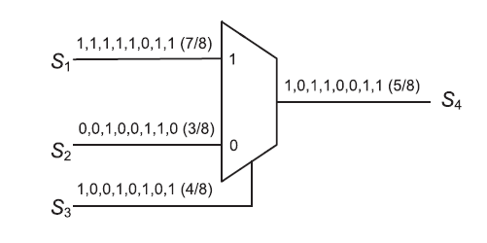
SVETSKI DAN METROLOGIJE 2021
Univerzitet u Novom Sadu, FTN, Novi Sad, 20.05.2021.
Notes:
Slajd 12: Ovde je prikazana izvedba sabirača u Stochastic computing-u. Mogli smo pretpostaviti da se za sabiranje koristi ILI kolo, kad se za množenje koristi I kolo. Stvar je za nijasnu komplikovanija. Ako množimo dva operanda, oba u opsegu od 0 do 1, onda je rezultat takođe od 0 do 1. Ako sabiramo dva operanda iz opsega 0 do 1, onda bismo dobili rezultat od 0 do 2. Podsećam da su ovde operandi ustvari povorke impulsa u koje je utisnuta informacija u pogledu verovatnoće, a verovatnoća obitava u opsegu 0 do 1.
Zato je kolo koje se koristi za realizaciju sabirača multiplekser sa dva ulaza na koje se dovode operandi S1 i S2, dok se pomoćni operand S3 koristi za izbor jednog od ulaza koji se prosleđuje na izlaz. Operand S3 ima vrednost 0.5, odnosno ima isti broj nula i jedinica.

Slide 13
Prednosti - jednostavna realizacija osnovnih operacija - svi biti imaju istu težinu Nedostaci - mogućnost grešaka u računanju - tačnost se postiže na velikim uzorku
SVETSKI DAN METROLOGIJE 2021
Univerzitet u Novom Sadu, FTN, Novi Sad, 20.05.2021.
Notes:
Slajd 13: Na ovom slajdu su pobrojane osnovne prednosti i nedostavi Stochastic computing-a.
Prednost je prvenstveno jednostavnost hardvera koji je potreban za izvođenje kako osnovnih tako i komplikovanijih operacija. Od kraja 60ih godina na ovamo je dato mnogo rešenja za različite hardverske blokove koji obavljaju najrazličitije operacije.
Druga prednost je što, za razliku od binarnog predstavljanja brojeva gde imamo definisanu težinu svakog bita (MSB, LSB i slično), ovde svi biti imaju istu važnost. Greška u prenosu svakog bita jednako doprinosi ukupnoj grešci. Kod prenosa binarnih brojeva, greška na MSBu kvari broj za 50 %!
Prvenstveni nedostatak jeste netačnost u računanju. To znači da za definisane operande rezultat može da odstupa od tačne vrednosti, kao što je prikazano u primeru sa množenjem dva stohastička broja na nekom od prethodnih slajdova. Kao i u „običnim“ statistikama, i ovde se dobijaju bolji rezultati što je veći uzorak. Što su operandi duži (imaju veći broj bitova) to će i rezultat operacije nad njima imati bolju tačnost.

Slide 14
- Poraz od strane digitalnih računara - Vraćanje na scenu zahvaljujući razvoju tehnologije - Sve veće interesovanje poslednjih decenija - Veštačke neuralne mreže, dekodovanje i korigovanje greške
SVETSKI DAN METROLOGIJE 2021
Univerzitet u Novom Sadu, FTN, Novi Sad, 20.05.2021.
Notes:
Slajd 14: Moglo bi se reći da su stohastički računari izgubili bitku od strane digitalnih računara. Danas većina ljudi i nema pojma da su postojali stohastički ili analogni računari.
Stochastic computing se polako vraća na scenu zahvaljujući razvoju tehnoloigije. Povratku na scenu doprinosi: a) povećanje učestanosti na kojoj rade logička kola i b) visok stepen integracije. Ovome bih dodao i mudro biranje aplikacija gde stohastički pristup daje dobre rezultate. U svakom slučaju se odustalo od univerzalne primene stohastičkog računanja, inače bismo o tome svi bili dobro informisani. Može se reći da je sada „izvađena iz naftalina“ jedna, pomalo zaboravljena, metoda za koju se pažljivo biraju aplikacije gde takav pristup daje dobre rezultate.
Neke od aplikacija su: a) neuralne mreže, gde se dobri rezultati postižu paralelizacijom velikom broja blokova, b) kod dekodovanja poruka i korigovanja grešaka u prenosu...

Slide 15
Stohastički adicioni AD konvertor - prof. Vladimir Vujičić - prof. Slobodan Milovančev - Katedra za električna merenja i saradnici
SVETSKI DAN METROLOGIJE 2021
Univerzitet u Novom Sadu, FTN, Novi Sad, 20.05.2021.
Notes:
Slajd 15: Ostatak vremena ću upotebiti za predstavljanje doprinosa naše Katedre za električna merenja, a tu je prvenstveno reč o Stohastičkom adicionom AD konvertoru. Obzirom da se ljudi na Katedri i spoljašnji saradnici bave ovom materijom preko 25 godina, odlučio sam se za prikaz samih osnova ove zamisli. Napominjem da postoje konkretna rešenja, teorijska i praktična, koja su nadogradnja bazične ideje, a zbog ograničenosti vremena neće biti pomenuti.
Tvorac osnovne ideje jeste profesor, sada u penziji, Vladimir Vujičić. Ova ideja se kod njega javila početkom 90ih godina XX veka. Prvi doktorant na ovu temu je bio profesor, takođe u penziji, Slobodan Milovančev. Naslov ovog slajda odgovara nazivu doktorata prof. Milovančeva.
Od septembra 1995. godine sam zaposlen na Katedri za merenja, i igrom slučaja je meni pripala mogućnost da realizujem prototip uređaja kojim je pokazana ispravnost koncepta prvi put iznesenog u okviru doktorata prof. Milovančeva.

Slide 16
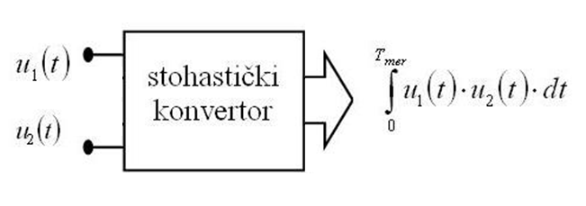
SVETSKI DAN METROLOGIJE 2021
Univerzitet u Novom Sadu, FTN, Novi Sad, 20.05.2021.
Notes:
Slajd 16: Odakle ime „Stohastički adicioni AD konvertor“?
Stohastički konvertor je blok koji na izlazu daje broj koji je srazmeran određenom integralu proizvoda dva ulazna napona. Pošto su ulazne veličine (dve, ne jedna kao kod „normalnih“ AD konvertora) analogne, a rezultat digitalan, ovde je reč o AD konvertoru. Stohastički je zbog primenjenih metoda, a adicioni zbog dodavanja šuma na ulazne veličine.
Zašto baš ovakva formula, integral proizvoda dve analogne veličine? Prvenstveni odgovor je zbog određivanja aktivne energije. Ako je jedan napon srazmeran naponu na potrošaču, a drugi napon srazmeran struji kroz potrošač, onda se ovakvim blokom može određivati aktivna energija. Deljenjem sa vremeno integraljenja možemo dobiti aktivnu snagu. Ako su oba napona isti, onda deljenjem vremenom i nalaženjem kvadratnog korena dobijamo efektivnu vrednost po definiciji. Ovo su bile osnovne zamisli, kasnije su se pojavile još neke!

Slide 17
Razvoj ideje - AD konverzija analognih ulaznih signala - Množenje odbiraka - Akumulacija proizvoda - Velika rezolucija AD: zahtevno množenje i akumulacija - Mala rezolucija AD: loše performanse
SVETSKI DAN METROLOGIJE 2021
Univerzitet u Novom Sadu, FTN, Novi Sad, 20.05.2021.
Notes:
Slajd 17: U razmišljanju se pretpostavilo da se odmah uradi AD konverzija ulaznih napona, potom da se pomnože rezultati AD konverzije i na kraju da se vrši akumuliranje proizvoda. Šta se pokazalo kao problem, odnosno kao mesto gde treba tražiti kompromis. Ako se koriste AD konvertori velike rezolucije (a time i tačnosti), oni su spori. Dodatni problem je što se onda realizacija množenja i akumuliranja komplikuju ne linearno sa povećanjem broja bita rezolucije, nego sa kvadratom, a možda i brže. S druge strane, ako se radi sa AD konvertorima male rezolucije, blokovi za množenje i akumuliranje postaju jednostavniji, ali se dobija rezultat loših metroloških performansi. Zbog malog broja bita javlja se značajnija greška kvantizacije, koja se onda prostire na izlazni rezultat.

Slide 18
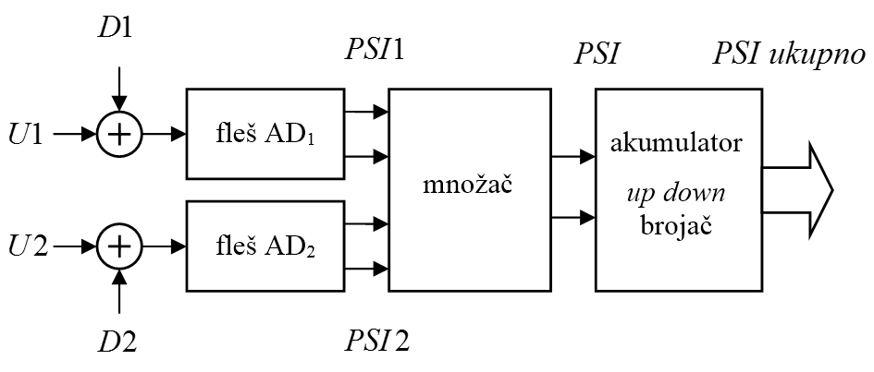
SVETSKI DAN METROLOGIJE 2021
Univerzitet u Novom Sadu, FTN, Novi Sad, 20.05.2021.
Notes:
Slajd 18: Ovde je data blok šema SAADK-a. Na ulazne napone U1 i U2 se odmah dodaje uniformni šum (D1 i D2). Diterisani signali se dovode na ulaz jednostavnih Fleš AD konvertora vrlo male rezolucije. Izlazi iz FADCa, PSI1 i PSi2, su iz skupa mogućih vrednosti -1, 0 i 1. PSI se dobija na izlazu množača koji je realizovan vrlo jednostavnom kombinacionom mrežom sastavljenom od nekoliko logičkih kola. PSI je takođe iz skupa -1, 0 i 1, što omogućava da se akumulator realizuje običnim up-down brojačem. Ako je rezultat množenja 1, vrši se brojanje naviše, za nulu brojač ne menja stanje, odnosno stanje brojača se dekrementira kada je PSI jednako -1.
Dodavanjem D1 i D2 i oversampling-om se pokušava nadoknaditi mala rezolucija FADC-ova, uz zadržavanje vrlo prostog hardvera za množač i akumulator.

Slide 19
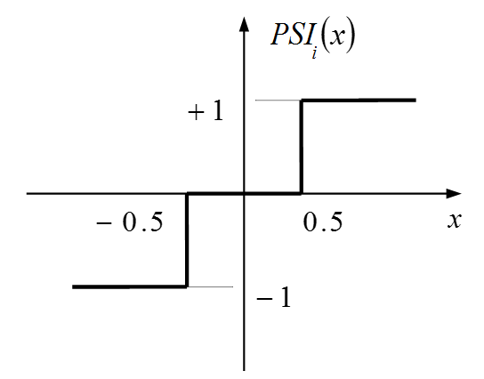
SVETSKI DAN METROLOGIJE 2021
Univerzitet u Novom Sadu, FTN, Novi Sad, 20.05.2021.
Notes:
Slajd 19: Transfer funkcija fleš AD konvertora. Za ulaznu veličinu x u opsegu od -1 do 1, pragovi komparatora su postavljeni na -0.5 i 0.5, tako da se na izlazu FADCa dobijaju svega tri moguće vrednosti -1, 0 i 1. Ovako jednostavna realizacija FADCa (svega dva komparatora i dva dobro definisana naponska praga) omogućava vrlo dobru realizaciju. Bitno je napomenuti da od kvaliteta realizacije FADCa zavisi istinistost rezultata stohastičke konverzije. Ukoliko pragovi nisu dobro postavljeni, javiće se greška u rezultatu, ali vrlo teško otkloniva!
U našim radovima postoji izvesno neslaganje o rezoluciji FADCa: negde smo pisali da je to dvobitni FADC, pošto su potrebna dva bita za kodovanje tri moguća stanja. Strogo, broj bita je log2(broja stanja), pa je to nešto ispod dva bita. Kako god, reč je o FADCu vrlo male rezolucije, ali se od njega istovremeno zahteva da bude vrlo tačnih karakteristika: pragovi i rad komparatora direktno utiču na sistematsku grešku u rezultatu merenja.

Slide 20
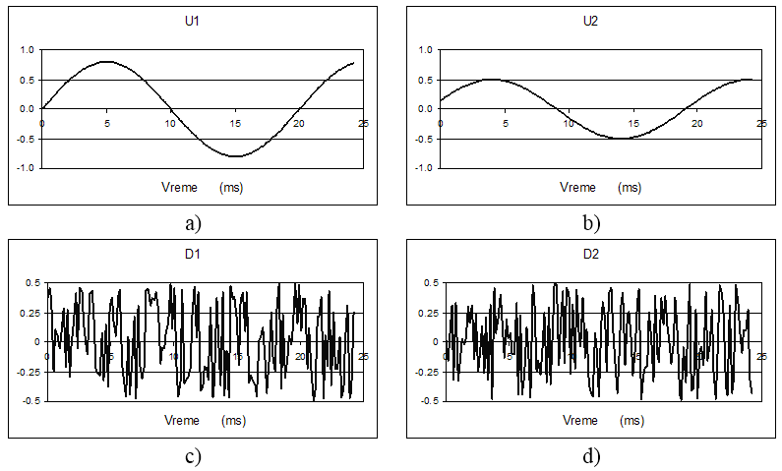
SVETSKI DAN METROLOGIJE 2021
Univerzitet u Novom Sadu, FTN, Novi Sad, 20.05.2021.
Notes:
Slajd 20: Ovde je dat izgled signala u karakterističnim tačkama SAADKa. Na a) i b) se vide dva ulazna napona, reč je o sinusoidama, čije se vrednosti nalaze u opsegu (-1,1). Na slikama c) i d) su prikazani šumovi (diteri), reč je o pseudoslučajnim naponima opsega (-0.5, 0.5) koji treba da imaju uniformnu raspodelu vrednosti, ali i da budu međusobno nezavisni. Na svim slikama su „normalizovane“ vrednosti na vertikalnim osama. U konkretnoj izvedbi, opseg signala je (-5 V, 5 V), a opseg ditera (-2.5 V, 2.5 V).
Na ulazu SAADKa se vrši sabiranje ovih lepih glatkih sinusoida (u opštem slučaju na ulazu može biti bilo koji talasni oblik, pa čak i šum!) sa diterskim signalima.

Slide 21
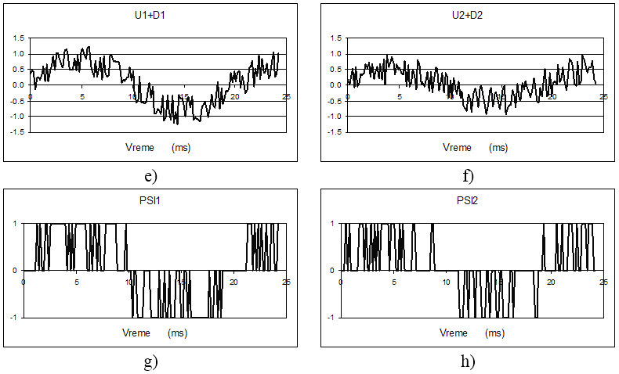
SVETSKI DAN METROLOGIJE 2021
Univerzitet u Novom Sadu, FTN, Novi Sad, 20.05.2021.
Notes:
Slajd 21: Na slici e) i f) imamo prikaz diterisanih ulaznih veličina, a na slikama g) i h) rezultate fleš AD konverzije, odnosno signale obeležene sa PSI1 i PSI2. Fleš AD konvertori se mogu posmatrati i kao modulatori koji na izlazu daju povorku brojeva koji sve češće imaju vrednost 1 sa porastom pozitivnih vrednosti signala, odnosno sve češće imaju vrednost -1 kada je reč o negativnim vrednostima napona. Ovo liči na postupak pretvaranja napona u niz impulsa kod Stochastic computing-a, samo imamo tri (-1, 0 i 1) umesto dve (0 i 1) vrednosti. Uz ogradu da je tamo verovatnoća „utisnuta“ u povorku impulsa, a ovde je to malo komplikovanije.

Slide 22
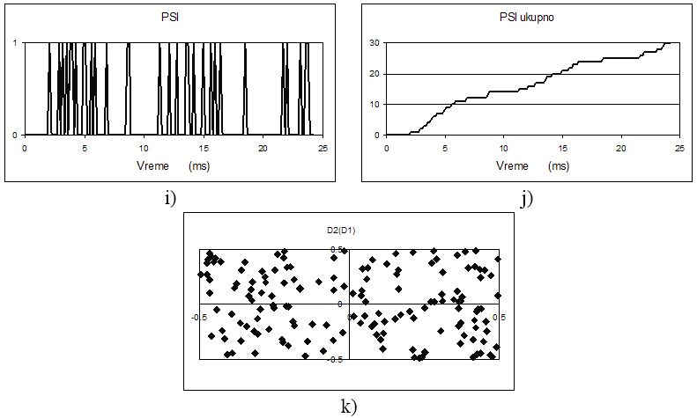
SVETSKI DAN METROLOGIJE 2021
Univerzitet u Novom Sadu, FTN, Novi Sad, 20.05.2021.
Notes:
Slajd 22: Na slici i) je prikazana vrednost PSI – izlaz iz množača. U ovom konkretnom slučaju, izlaz iz množača ima samo dve vrednosti, 0 i 1. Za drugačije ulazne napone, u opštem slučaju, izlaz množača može da ima tri vrednosti. Na slici j) je prikazano stanje up-down brojača (koji u ovom primeru broji samo naviše, jer se nikada ne dešava -1 kao rezultat množenja). Stanje up-down brojača, koji je ustvari akumulator, je srazmerno određenom integralu proizvoda ulaznih napona U1 i U2.
Na slici k) je prikazana zavisnost jednog ditera od drugog. U teoriji postoji zahtev da ova dva pseudo-šuma budu međusobno nezavisni. Praktično je to proveravano tako što se nacrta ovakav grafik. Ako se dobiju tačke ravnomerno rapsoređene po celom prostoru, onda je nezavisnost zadovoljena.

Slide 23
Osobine - brz FADC male rezolucije, dobro definisanih pragova - dodavanje šuma - ditera - jednostavna realizacija množenja i akumuliranja - veći broj odbiraka – bolje performanse
SVETSKI DAN METROLOGIJE 2021
Univerzitet u Novom Sadu, FTN, Novi Sad, 20.05.2021.
Notes:
Slajd 23: Ovde imamo kratku rekapitulaciju osobina SAADKa. SAADK se oslanja na nekoliko stvari:
FADC vrlo male rezolucije, ali vrlo dobro defisanih pragova
Dodavanje specijalnog šuma – ditera, i oversampling pomažu da se prevaziđe mala rezolucija FADCa
Posledica toga je jednostavna izvedba množača (kombinaciona mreža sa svega nekoliko logičkih kola) i akumuliranja (up-down) brojač
Što je veći uzorak, odnosno što više ima odbiraka (N) u posmatranom vremenu, dobijaju se sve bolje metrološke performanse. N se može povećati povećavanjem takta na kojem radi SAADK (ograničavajući faktor je analogna elektronika) ili produžavanje vremena merenja.

Slide 24
Diter - uniformni šum - definisan opseg vrednosti - što bolje statističke osobine - što manja međusobna korelisanost
SVETSKI DAN METROLOGIJE 2021
Univerzitet u Novom Sadu, FTN, Novi Sad, 20.05.2021.
Notes:
Slajd 24: Kada je profesor akademik Petar Miljanić prvi put došao da vidi šta smo mi to novosađani napravili, odmah sa vrata je pitao šta je izvor tačnosti. Uz komentar da se ne mogu dobiti odlične metrološke performanse, a da ništa kvalitetno nije ugrađeno. Ja sam se zaposlio na Katedru pola semestra ranije i dobio sam zadatak da realizujem hardver po vrlo jasno definisanim uputstvima profesora Vujičića i Milovančeva. U startu nisam imao baš mnogo vremena da se upuštam u shvatanje, po meni ovog vrlo čudnog načina merenja. Vremenom sam, uglavnom zahvaljujući simulacijama, shvatio kako ova ideja radi.
Korektan odgovor na pitanje profesora Miljanića je trebao da glasi:
Tačnost leži u najmanje tri stvari:
Tačno postavljenim pragovima FADCa
Vrlo pažljivo napravljenim diterima
Oversampling-u
Razlika između simulacija i praktične realizacije je sve vreme bila u tome što RND funkcije PCja imaju mnogo bolje osobine od onoga što se može hardverski realizovati.

Slide 25
Linear Feedback Shift Register (+ DAC)
SVETSKI DAN METROLOGIJE 2021
Univerzitet u Novom Sadu, FTN, Novi Sad, 20.05.2021.
Notes:
Slajd 25: Kako je pravljen diter u uređajima koji su realizovani tokom četvrt veka za nama? Korišćena je LFSR struktura za koju se zna pod kojim uslovima daje pseudoslučajnu sekvencu. Reč je o seriji od n FF koji čine pomerački (šift) registar. Neki od izlaza iz šift registra se vode na kombinacionu mrežu koja proverava parnost, a izlaz iz povratne sprege se dovodi na ulaz šift registra. Za razliku od n-bitnog brojača koji redom pravi ukupno 2^n mogućih stanja, LFSR za jedan manje stanja (2^n-1) pravi, ali naizgled nasumičnim redosledom. To je jako dobro matematički istražena stvar. Postoje tabele u kojima je data struktura LFSR, tačnije povratne sprege za koju se dobija maksimalna dužina sekvence.
Sve vreme koristim izraz PSEUDOSLUČAJNO, pošto postoji jasan algoritam kako se definišu ovi brojevi, ali se „neupućenom“ posmatraču ovo čini sasvim slučajnim. Dobra stvar je što se na ovaj način garantuje uniformnost generisanih brojeva.
Dodavanjem DA konvertora se vrši pretvaranje broja (sačinjenog iz potrebnog broja bita uzetih iz LFSRa) u napon – diter.

Slide 26
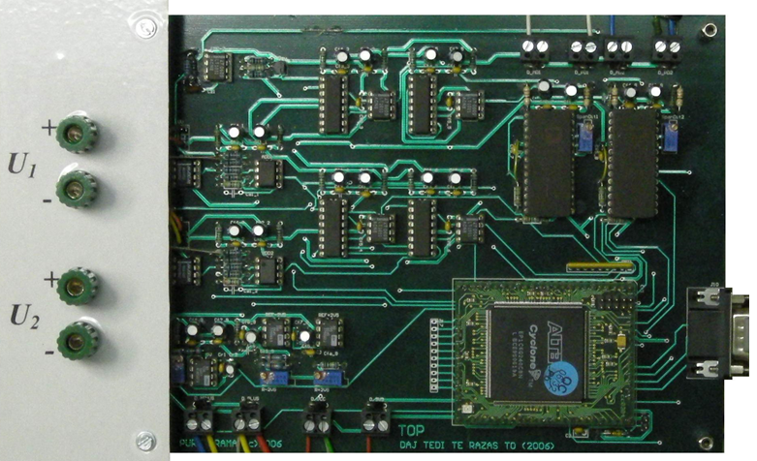
SVETSKI DAN METROLOGIJE 2021
Univerzitet u Novom Sadu, FTN, Novi Sad, 20.05.2021.
Notes:
Slajd 26: Ovde vidimo jedno rešenje SAADKa, koje najviše odgovara blok šemi koja je prikazana ranije. Na ulazima imamo dva napona: U1 i U2, a izlaz je u digitalnom obliku, dobijeni broj nakon celog broja perioda se šalje serijskom komunikacijom prema PCju. U donjem desnom uglu se nalazi ALTERAin modul u kojem su programabilnim putem definisane sve logičke (digitalne) funkcije: množač, akumulator, dva nezavisna LFSRa (dužine 40 i 44 bita), zatim slanje 2x18 bita na dva DA konvertora (u gornjem desnom delu), kao i automat koji očitava vrednosti iz akumulatora i serijskim postupkom ih šalje prema PCju. U donjem levom uglu su stabilne i tačne reference neophodne za rad FADCova. FADCovi su u gornjem levom uglu. Ovde su još preduzete mere da se smanji uticaj ofseta komparatora.
Prikazana ploča je rezultat moga doktorskog rada. Imao sam ozbiljnu pomoć kolega Nebojše Pjevalice i Marjana Urekara.

Slide 27
Performanse - ulazni opseg +/- 5 V - dva diterska signala (D1 i D2) - dva nezavisna LFSR dužine 40 i 44 - DAC 18b, 100 kHz
SVETSKI DAN METROLOGIJE 2021
Univerzitet u Novom Sadu, FTN, Novi Sad, 20.05.2021.
Notes:
Slajd 27: Ovde su nabrojani bitni podaci za prethodno prikazanu ploču.

Slide 28
Osobina adaptivnosti (Preciznost zavisi od broja odmeraka - N) - 10 sekundi : 0.1 % fs (N=1x10⁶) - 1 minut : 0.05 % fs (N=6x10⁶) - 15 minuta : 0.0075 % fs (N=90x10⁶)
SVETSKI DAN METROLOGIJE 2021
Univerzitet u Novom Sadu, FTN, Novi Sad, 20.05.2021.
Notes:
Slajd 28: Vrlo bitna osobina SAADKa jeste osobina ADAPTIVNOSTI. Preciznost rezultata zavisi od broja odmeraka N. N možemo povećavati produžavanjem vremena merenja, ali i povećavanjem učestanosti na kojoj se vrši odabiranje ulaznog signala, odnosno generisanje diterskih signala. Mogućnosti analogne elektronike su ograničavajući faktor za povećanje učestanost. Ovde je istraživano ponašanje preciznosti rezultata merenja u zavisnosti od trajanja merenja. U tabeli su prikazani rezultati postignuti na konkretnom hardveru.

Slide 29
Povećanjem N (povećavanjem f ili T) se dobija bolja preciznost: opada sa sqrt(N) Ograničavajući faktor je sistematska greška: kvalitet izrade hardvera. Utvrđena je sistematska greška od 0.0075 % fs
SVETSKI DAN METROLOGIJE 2021
Univerzitet u Novom Sadu, FTN, Novi Sad, 20.05.2021.
Notes:
Slajd 29: Teorija predviđa poboljšanje preciznosti (smanjenje rasipanja rezultata merenja) sa kvadratnim korenom iz N. Dobijeni rezultati potvrđuju teorijska očekivanja.
Zašto onda nismo merili na još dužim intervalima, pogotovo kada je reč o merenju aktivne energije? Na 15 minuta se dobija 75 ppm u odnosu na opseg merenja. To je već jako lep rezultat. Zašto ga ne bismo još smanjili, da bude još bolji?!
Zato što je za tačnost, pored preciznosti bitna i istinitost podataka (pojmovi sa prvih slajdova)! Ustanovljeno je da u uređaju postoji neki sistematski razlog koji pomera rezultate za +/-75 ppm. Greška je ponovljiva, ali nismo bili u stanju da je pouzdano otklonimo. Drugi razlog je što su obavljena ispitivanja samo za prostoperiodični oblik. Ne znamo šta se dešava za neke druge talasne oblike.
Zbog postojanja sistematske greške od 75 ppm, nema smisla „čekati“ duže od 15 minuta na rezultate merenja iako bi se tada preciznost spustila ispod utvrđenih 75 ppm.

Slide 30
Umesto zaključka - SAADK je metoda zasnovana na stohastici - Katedra je prepoznatljiva po toj metodi - Napravljeno je nekoliko prototipova - Napravljena dva serijska proizvoda - Dvocifren broj radova i doktorata
SVETSKI DAN METROLOGIJE 2021
Univerzitet u Novom Sadu, FTN, Novi Sad, 20.05.2021.

Slide 31
HVALA NA PAŽNJI
SVETSKI DAN METROLOGIJE 2021
Univerzitet u Novom Sadu, FTN, Novi Sad, 20.05.2021.

Slide 32
PITANJA?
SVETSKI DAN METROLOGIJE 2021
Univerzitet u Novom Sadu, FTN, Novi Sad, 20.05.2021.

